Slide 1



Zelene vještine – 1.2 Ključni elementi zelene ekonomije
Premošćivanje zelene i digitalne podjele
Poboljšati kvalitetu stručnog obrazovanja i obuka (VET) na Zapadnom Balkanu za održivi razvoj.

Slide 2


Ishodi učenja
Steknite potrebno znanje o definicijama i dimenzijama zelene ekonomije i njihovoj relevantnosti za stručno obrazovanje.
Razumjeti i podučavati principe kružne ekonomije i efikasnosti resursa u kontekstu stručnog obrazovanja.
Podržati učenike u povezivanju znanja o zelenoj ekonomiji s budućim profesijama, povećavajući njihovu svijest i samopouzdanje u zelenim vještinama.
Sposobnost prepoznavanja glavnih prednosti tranzicije ka cirkularnoj ekonomiji
Sposobnost pronalaženja i razumijevanja pravnih i regulatornih dokumenata o temama kursa

Slide 3
Pregled kursa
Modul 1: Uvod u zelenu ekonomiju
Podnaslov 1.1: Definisanje zelene ekonomije
Podnaslov 1.2: Dimenzije zelene ekonomije – ekonomska
Modul 2: Zelene politike, industrije i tržište rada
Podnaslov 2.1: Pregled zelenih politika
Podnaslov 2.2: Utjecaj na industrije
Modul 3: Cirkularna ekonomija i efikasnost resursa
Podnaslov 3.1: Osnove cirkularne ekonomije, upoznavanje s glavnim dokumentima
Podnaslov 3.2: Efikasnost resursa u praksi i veza s cirkularnom ekonomijom
Podnaslov 1.3: Dimenzije zelene ekonomije - socijalne i okolišne
Podnaslov 2.3: Transformacija tržišta rada
Podnaslov 3.3: Dobri primjeri implementacije cirkularne ekonomije i efikasnosti resursa

Slide 4
Modul 1: Uvod u zelenu ekonomiju
Podnaslov 1.1: Definisanje zelene ekonomije
Podnaslov 1.2: Dimenzije zelene ekonomije – ekonomske
Podnaslov 1.3: Dimenzije zelene ekonomije - socijalne i okolišne
Premošćivanje zelene i digitalne podjele
Poboljšati kvalitet stručnog obrazovanja i osposobljavanja (VET) na Zapadnom Balkanu za održivi razvoj.

Slide 5
Podnaslov 1.1: Definisanje zelene ekonomije
Ključni aspekti:
Zelena ekonomija
"smeđa" ekonomija i "plava" ekonomija
Principi zelene ekonomije
Notes:
Pitanje: imate li već ideje o temi svog apstrakta?
Da li preferirate sastanak prije (OCs za brainstorming + svako sa svojim predmetima) ili tokom CM-a?

Slide 6

Zelena ekonomija
Obraćanje globalnim izazovima poput klimatskih promjena, gubitka bioraznolikosti i oskudice resursa.
Cilj je poboljšati dobrobit ljudi i socijalnu pravdu uz smanjenje rizika po okoliš.
Promovira održivi razvoj balansiranjem ekonomskog rasta, socijalne uključenosti i zaštite okoliša.
Slika: towfiqu-barbhuiya-joqWSI9u_XM-unsplash

Slide 7
"smeđa" ekonomija i "plava" ekonomija
  "smeđa" ekonomija
  Zasnovana na modelima industrijske ere usmjerenim na fosilna goriva, linearnu proizvodnju i rast intenzivan po resursima.
  Prioritetizira kratkoročnu dobit i rast BDP-a nad dugoročnom održivosti.
  Dovodi do degradacije okoliša – zagađenja zraka i vode, gubitka bioraznolikosti i porasta emisija stakleničkih plinova
  "plava" ekonomija
  Fokusira se na održivo korištenje resursa oceana i slatke vode za ekonomski rast i ekološko zdravlje.
  Teži uravnoteženju ekonomskog rasta u morskim i vodenim sektorima, kao što su ribarstvo, turizam, pomorska obnovljiva energija i pomorski transport, s zaštitom morskih ekosistema.
  Promoviše prakse koje čuvaju morsku bioraznolikost, smanjuju zagađenje i jačaju otpornost priobalnih područja—za razliku od historijske eksploatacije karakteristične za prakse smeđe ekonomije.

Slide 8
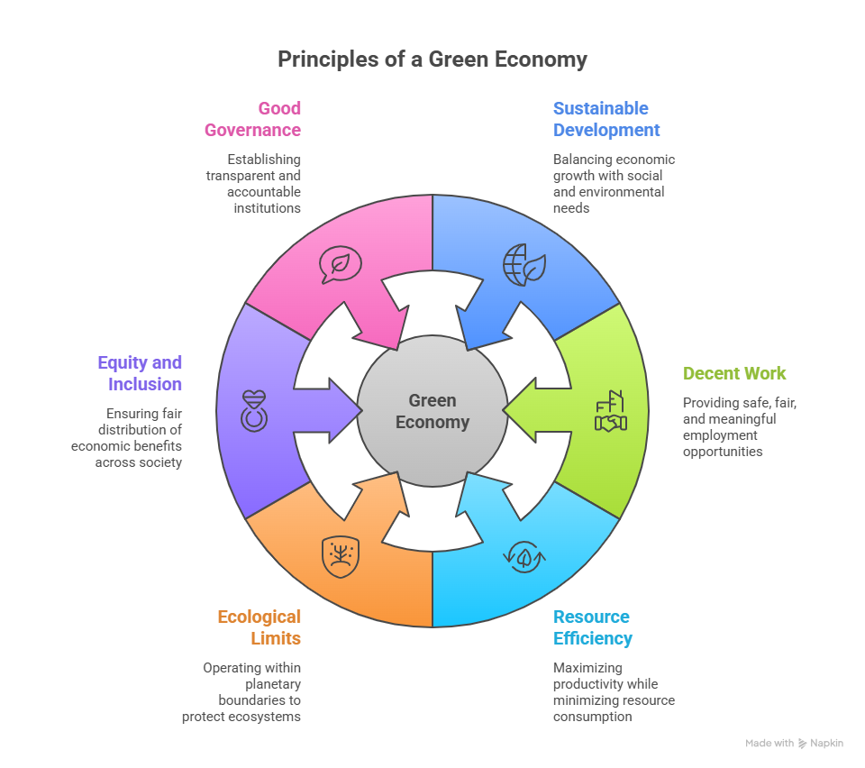
Principi zelene ekonomije
  Održiv razvoj - Promovira rast koji podržava socijalnu pravdu i zaštitu okoliša.
  Pristojan rad i zelena radna mjesta - Stvara sigurna, poštena i smislena radna mjesta u sektorima poput obnovljive energije, ekoturizma i održive poljoprivrede.
  Učinkovitost resursa i energije - maksimizira produktivnost uz smanjenje potrošnje energije, vode i materijala.

Slide 9
Principi zelene ekonomije
  Poštovanje ekoloških granica – Djeluje unutar planetarnih granica, izbjegavajući prekomjernu upotrebu zemljišta, vode i bioraznolikosti.
  Pravednost i socijalna inkluzija – Osigurava da se ekonomske koristi pravedno dijele i da su ranjive grupe podržane.
  Dobro upravljanje i odgovornost - Oslanja se na transparentne, participativne i odgovorne institucije.

Slide 10
Podnaslov 1.2: Dimenzije zelene ekonomije – ekonomska
Ključni aspekti:
Zelena ekonomija
Ključna ekonomska područja unutar zelene ekonomije
Pravedna tranzicija i zelena radna mjesta
Notes:
Pitanje: imate li već ideje o temi svog apstrakta?
Da li preferirate sastanak prije (OCs za brainstorming + svako sa svojim predmetima) ili tokom CM?

Slide 11
Zelena ekonomija
Fokusira se na stvaranje prosperiteta i radnih mjesta na ekološki odgovoran i društveno inkluzivan način.
Promovira kvalitativni rast (inovativan, efikasan i održiv) umjesto samo povećanja proizvodnje i potrošnje.
Naglašava razdvajanje – odvajanje ekonomskog rasta od degradacije okoliša.
Koristi inovacije i prakse cirkularne ekonomije (ponovna upotreba, popravak, reciklaža) kako bi se smanjila upotreba resursa i zagađenje.

Slide 12
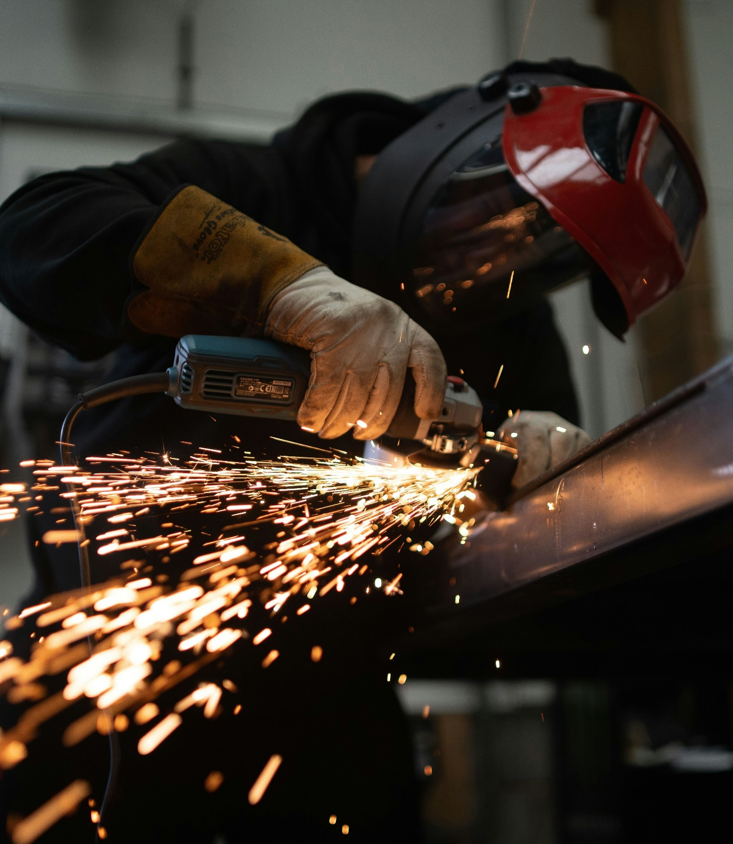
Ključna ekonomska područja unutar zelene ekonomije
Obnovljiva energija – solarna, vjetro, hidro i bioenergija pružaju čišće alternative fosilnim gorivima i ključne su za smanjenje emisija stakleničkih plinova; stvaraju širok spektar radnih mjesta
Zelena industrija i proizvodnja – čišći proizvodni procesi minimiziraju otpad, smanjuju emisije i štede energiju. Inovacije uključuju kružni dizajn, ekološki prihvatljive lance snabdijevanja i ugljično neutralne metode.
Održiva poljoprivreda - poljoprivredne prakse u zelenoj ekonomiji imaju za cilj očuvanje zdravlja tla, održavanje kvaliteta vode i smanjenje upotrebe hemijskih gnojiva i pesticida
Slika: josh-beech-TXJhAFVOHVk-unsplash

Slide 13
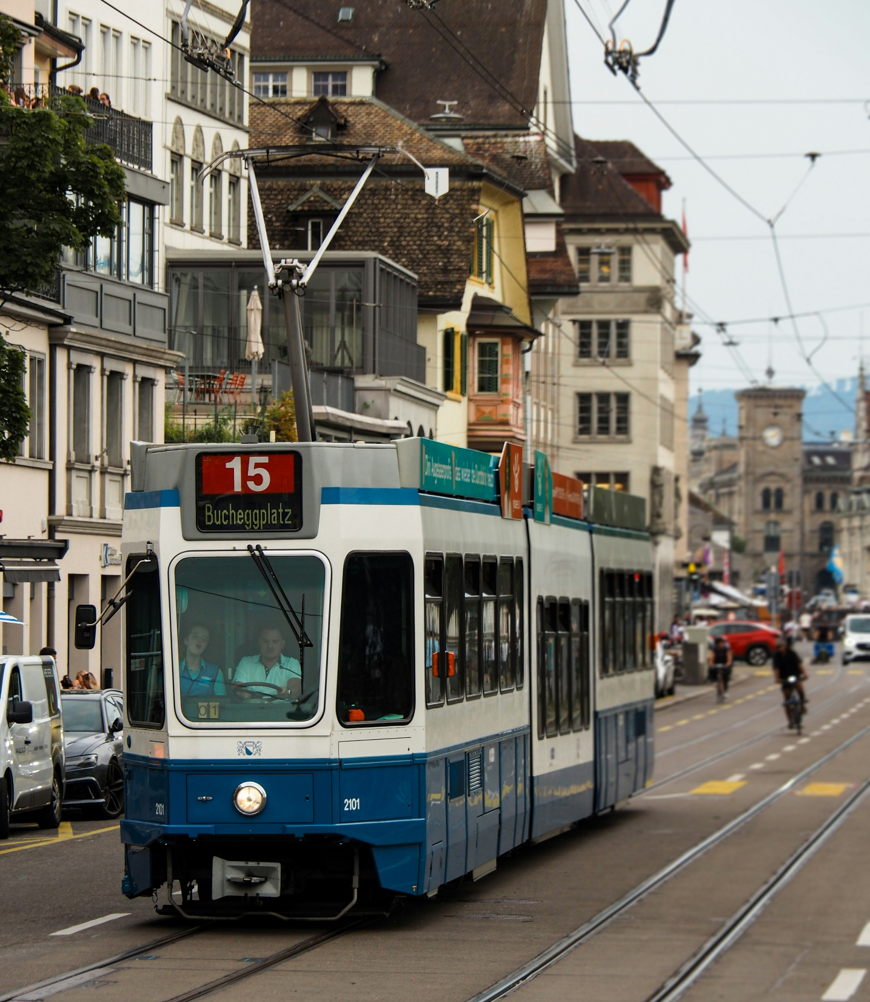
Ključna ekonomska područja unutar zelene ekonomije
Zelene zgrade i infrastruktura - energetski efikasna izgradnja, održivi materijali i pametno urbanističko planiranje smanjuju emisije, poboljšavaju životni standard i grade klimatski otporne gradove.
Održivi transport – vozila s niskom emisijom, javni prijevoz i biciklistička infrastruktura smanjuju upotrebu fosilnih goriva, poboljšavaju kvalitet zraka i stvaraju radna mjesta u proizvodnji i uslugama mobilnosti.
Upravljanje otpadom - Zelena ekonomija promoviše smanjenje otpada, reciklažu, ponovnu upotrebu i inovativne tehnologije poput pretvaranja otpada u energiju i kompostiranja
Slika: himmel-s-4LsgwnOewjQ-unsplash

Slide 14
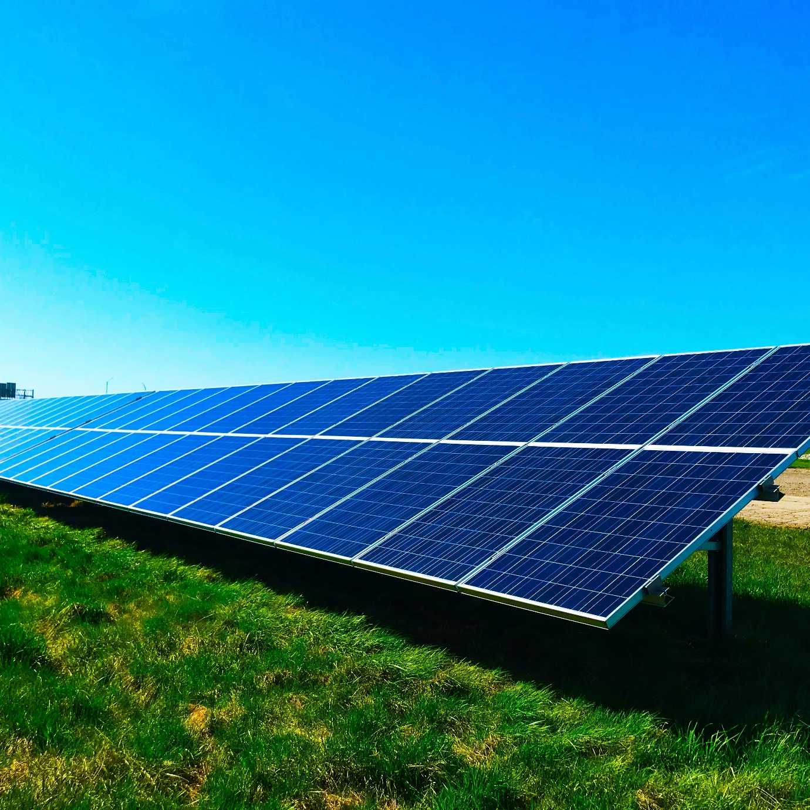
Pravedna tranzicija i zelena radna mjesta
Zelene radne mjesto – radna mjesta koja čuvaju ili obnavljaju okoliš u sektorima poput obnovljive energije, poljoprivrede, proizvodnje i upravljanja otpadom, poboljšavajući kvalitetu zaposlenja i dobrobit.
Šta je pravedna tranzicija? – Pravedan, inkluzivan i društveno odgovoran prelazak na zelenu ekonomiju koji podržava radnike, zajednice i ranjive grupe, istovremeno osiguravajući da niko ne bude ostavljen po strani.
Pravedna tranzicija na djelu – Pruža prekvalifikaciju, razvoj vještina, obrazovanje i lokalnu ekonomsku podršku kako bi se radnicima i zajednicama pomoglo da pređu u zelene sektore i održivu egzistenciju.
Fotografija: chelsea-WvusC5M-TM8-unsplash

Slide 15
Podnaslov 1.3: Dimenzije zelene ekonomije - socijalne i okolišne
Ključni aspekti:
Socijalna dimenzija
Ekološka dimenzija
Notes:
Pitanje: imate li već ideje o temi svog apstrakta?
Da li preferirate sastanak prije (OCs za brainstorming + svako sa svojim predmetima) ili tokom CM?

Slide 16

Socijalna dimenzija
Osigurava da svi imaju koristi od održivog rasta, smanjujući nejednakost i osnažujući zajednice.
Osigurava pravedan pristup zelenim radnim mjestima, dostojanstvenom radu i razvoju vještina.
Promovira pristup zajednice čistoj energiji, održivom transportu i zdravim okruženjima.
Podržava rodnu ravnopravnost i uključivanje mladih radi jačanja inovacija i otpornosti.
Fotografije: shane-rounce-DNkoNXQti3c-unsplash

Slide 17

Društvena dimenzija
Implementacija pravedne tranzicije
Osigurava da održivi rast donosi koristi svima, smanjujući nejednakosti i osnažujući zajednice.
Omogućava pravedan pristup zelenim poslovima, dostojanstvenom radu i razvoju vještina.
Promoviše pristup zajednice čistoj energiji, održivom transportu i zdravom okolišu.
Podržava rodnu ravnopravnost i uključivanje mladih kako bi se ojačala inovacija i otpornost.
Fotografije: scott-graham-5fNmWej4tAA-unsplash

Slide 18
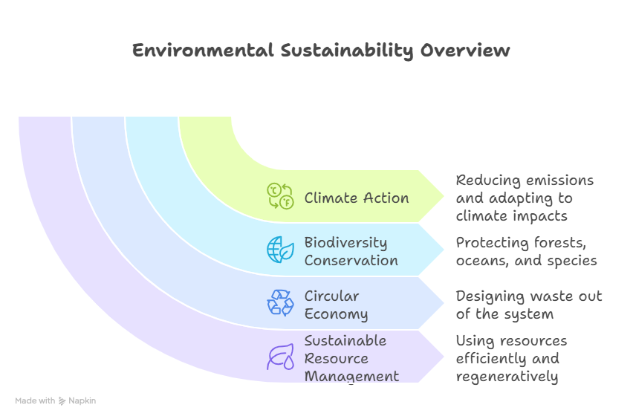
Ekonomska dimenzija
  Štiti prirodne sisteme rješavajući klimatske promjene, gubitak bioraznolikosti i iscrpljivanje resursa kroz održivu proizvodnju, očuvanje i smanjenje zagađenja.

Slide 19
Modul 2: Zelene politike, industrije i tržište rada
Podnaslov 2.1: Pregled zelenih politika
Podnaslov 2.2: Utjecaj na industrije
Podnaslov 2.3: Transformacija tržišta rada
Premošćivanje zelene i digitalne podjele
Poboljšati kvalitet stručnog obrazovanja i obuka (VET) na Zapadnom Balkanu za održivi razvoj.

Slide 20
Podnaslov 2.1: Pregled zelenih politika
Ključni aspekti:
Parijski sporazum
Ciljevi održivog razvoja Ujedinjenih nacija (SDG-ovi)
Zeleni dogovor EU
Politike specifične za svaku zemlju
Notes:
Pitanje: imate li već ideje o temi svog apstrakta?
Da li preferirate sastanak prije (OCs za brainstorming + svako sa svojim predmetima) ili tokom CM?

Slide 21

Parijski sporazum
Parijski sporazum je historijski sporazum koji obavezuje zemlje da ograniče globalno zagrijavanje na znatno ispod 2°C, s ciljem da ga, gdje je to moguće, ograniče na 1,5°C.
Nacionalne obaveze (NDC-ovi) – Zemlje postavljaju ciljeve smanjenja emisija i promovišu obnovljivu energiju i energetsku efikasnost.
Uticaj na zelene politike – Oblikuje propise, ulaganja i potražnju za sektorskim vještinama.
Mogućnosti za strukovno obrazovanje i obuke – Rastuća potreba za osposobljenim stručnjacima u oblasti obnovljive energije, energetske revizije i održive infrastrukture.
Slika sa web stranice Ujedinjenih nacija

Slide 22

Ciljevi održivog razvoja Ujedinjenih nacija (SDG-ovi)
Ciljevi održivog razvoja (UN) su poziv na akciju za sve zemlje – siromašne, bogate i one sa srednjim prihodima – da promovišu prosperitet dok štite planetu. Oni prepoznaju da okončanje siromaštva mora ići ruku pod ruku sa strategijama koje podstiču ekonomski rast i rješavaju niz društvenih potreba, uključujući obrazovanje, zdravstvo, socijalnu zaštitu i mogućnosti zapošljavanja, istovremeno se baveći klimatskim promjenama i zaštitom okoliša.
Fotografija: Ujedinjeni narodi

Slide 23
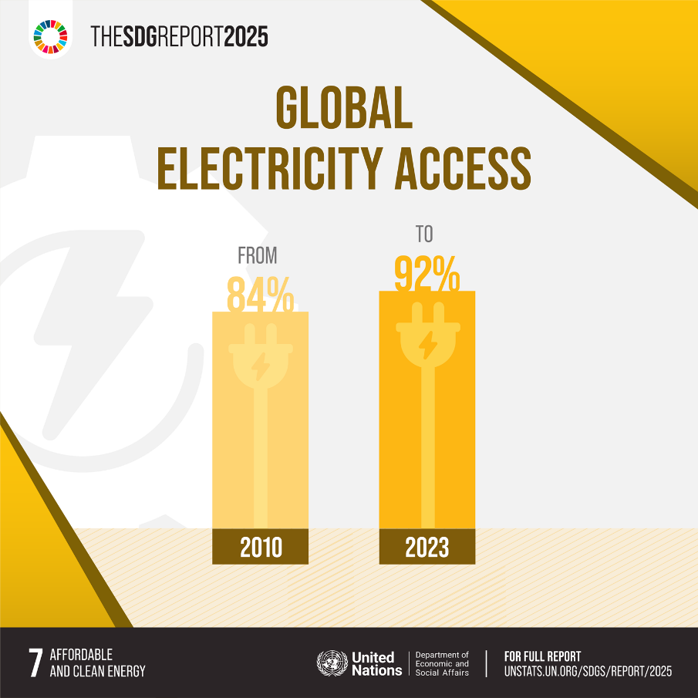
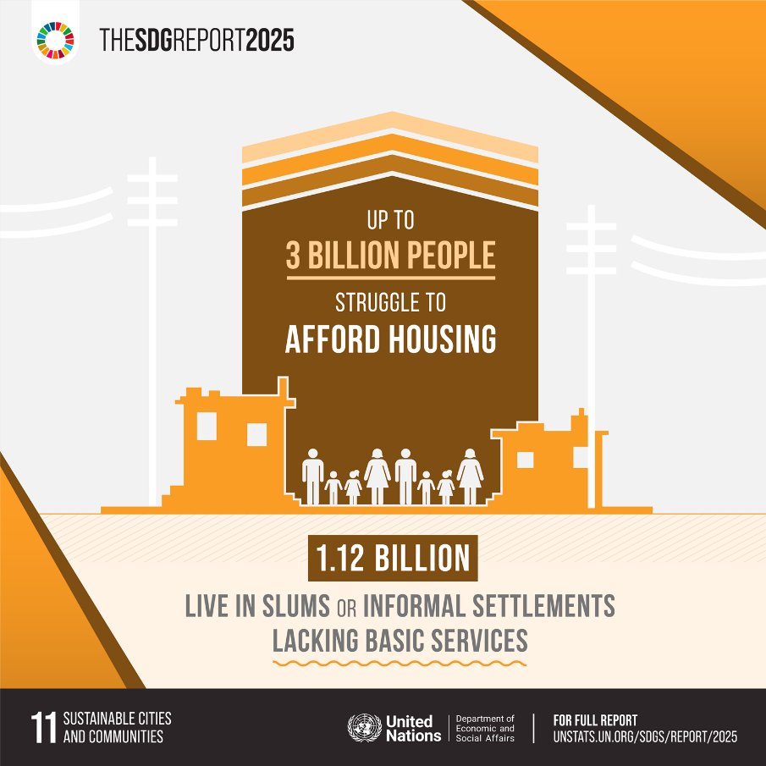
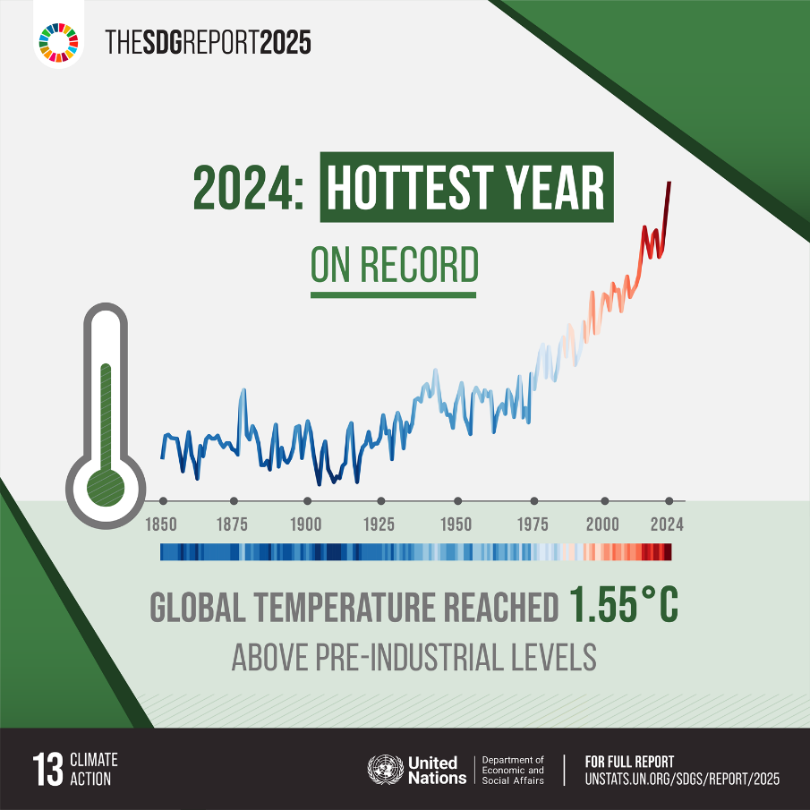
Ciljevi održivog razvoja Ujedinjenih naroda (SDG-ovi)
Fotografije Ujedinjenih nacija

Slide 24
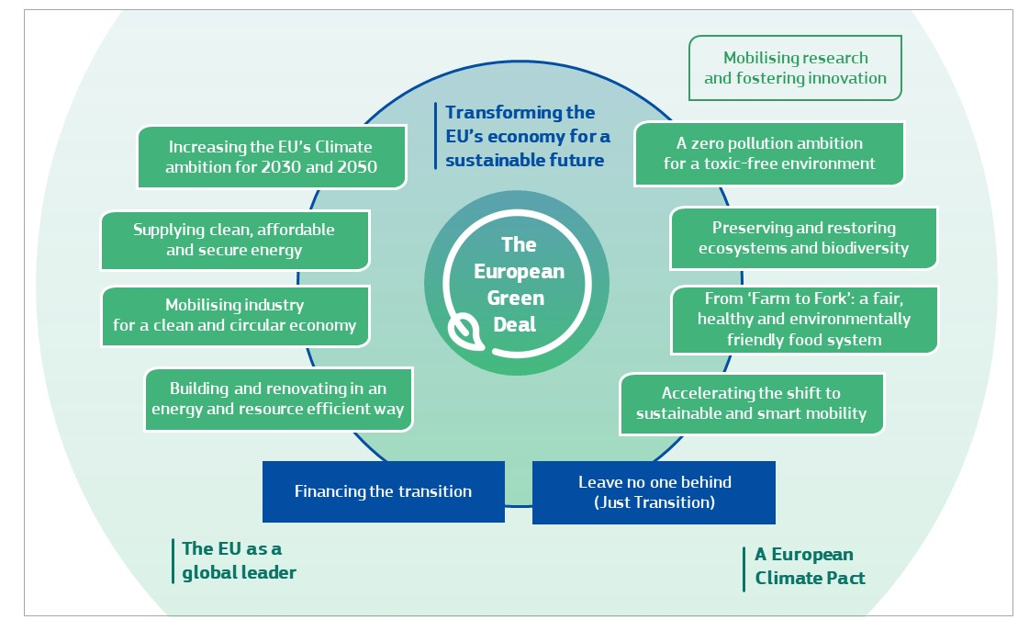
Okvir politike
Evropski zeleni dogovor
Evropski zeleni dogovor je vodeća strategija Evropske unije da do 2050. godine transformiše evropsku ekonomiju u klimatski neutralni sistem. Cilj mu je smanjiti emisije stakleničkih gasova, odvojiti ekonomski rast od upotrebe resursa i poticati čistu energiju, održiv transport i zaštitu bioraznolikosti. Integrisanjem ekoloških ciljeva u svaki sektor, naglašava da su klimatska akcija, ekonomski prosperitet i socijalna pravda međusobno povezani i da se uzajamno jačaju.
Slika: SAOPŠTENJE KOMISIJE EUROPSKOM PARLAMENTU, EUROPSKOM VIJEĆU, VIJEĆU, EUROPSKOM EKONOMSKOM I SOCIJALNOM ODBORU I ODBORU REGIJA

Slide 25
Politike specifične za pojedine zemlje
Njemačka Energiewende promoviše sistematski prelazak sa fosilnih goriva na obnovljivu energiju, istovremeno podstičući energetsku efikasnost i inovacije.
Francuska Nacionalna strategija za nisku emisiju ugljika uspostavlja sektorske ciljeve dekarbonizacije i poticaje za ulaganje u zelene tehnologije.
Italijanski Nacionalni energetski i klimatski plan (NECP) iznosi strategije za primjenu obnovljive energije, energetsku efikasnost i smanjenje stakleničkih plinova, stvarajući prilike za kvalificirane tehničare i energetske menadžere.
Fotografija: chelsea-WvusC5M-TM8-unsplash

Slide 26
Podnaslov 2.2: Utjecaj na industrije
Ključni aspekti:
Industrijske revolucije
Evropske industrije kao dio industrijskih revolucija
Notes:
Pitanje: imate li već ideje o temi svog apstrakta?
Preferiraš li sastanak prije (OCs za brainstorming + svako sa svojim predmetima) ili tokom CM-a?

Slide 27
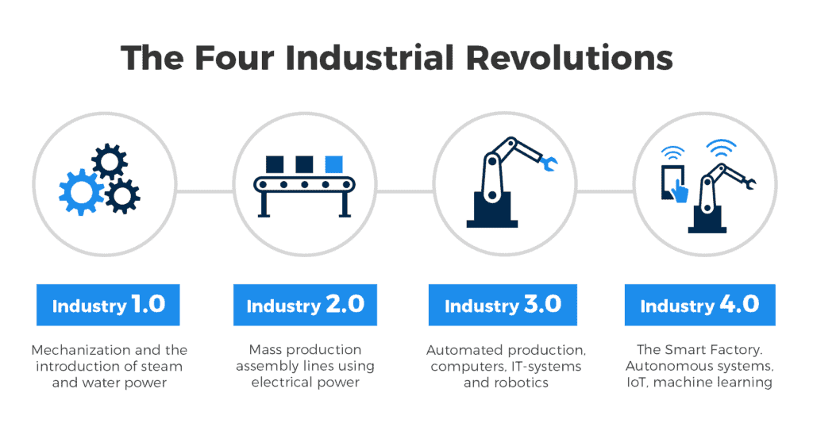
Industrijske revolucije
Prva industrijska revolucija - Parna snaga i mehanizirana proizvodnja stvorili su urbane radne centre.
Druga industrijska revolucija - Masovna proizvodnja i elektrifikacija potaknule su produktivnost i tržišta potrošača.
Treća industrijska revolucija - digitalizacija i automatizacija omogućile su efikasnu proizvodnju vođenu podacima.
Četvrta industrijska revolucija - AI, IoT i pametne tehnologije transformišu proizvodnju u stvarnom vremenu.
Slike: KFactory

Slide 28
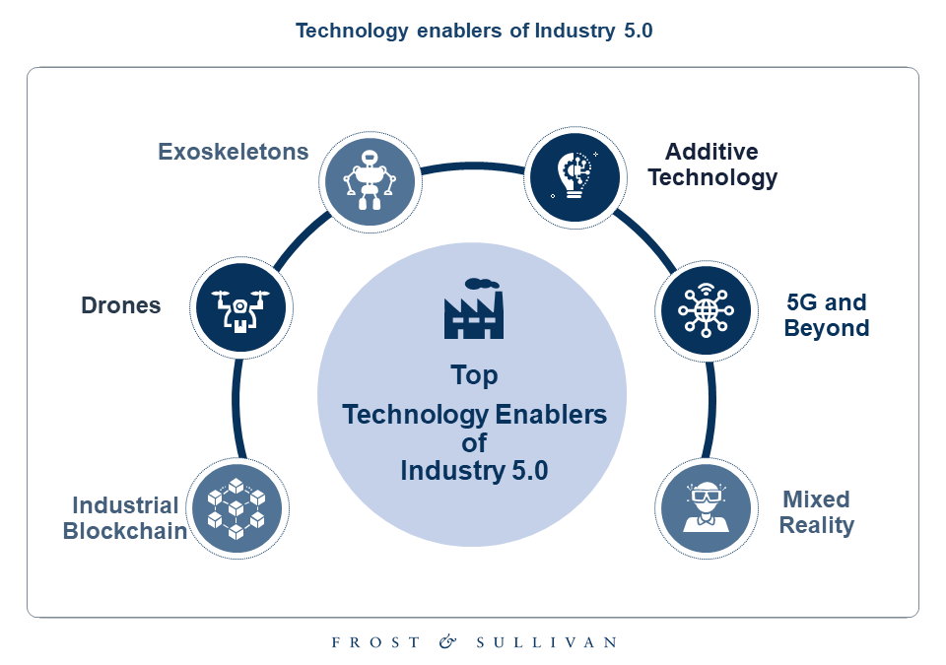
Industrijske revolucije
Pristup usmjeren na ljude - integriše ljudsku kreativnost sa naprednim tehnologijama za industriju koja je više usmjerena na ljude.
Saradnja s mašinama - AI i automatizacija obavljaju ponavljajuće zadatke, oslobađajući ljude za inovacije i rješavanje problema.
Održivost - daje prioritet ekološkoj odgovornosti i dugoročnoj industrijskoj otpornosti.
Fokusira se ne samo na efikasnost, već i na društvenu dobrobit i etički utjecaj.
Slika: Frost and Sullivan

Slide 29
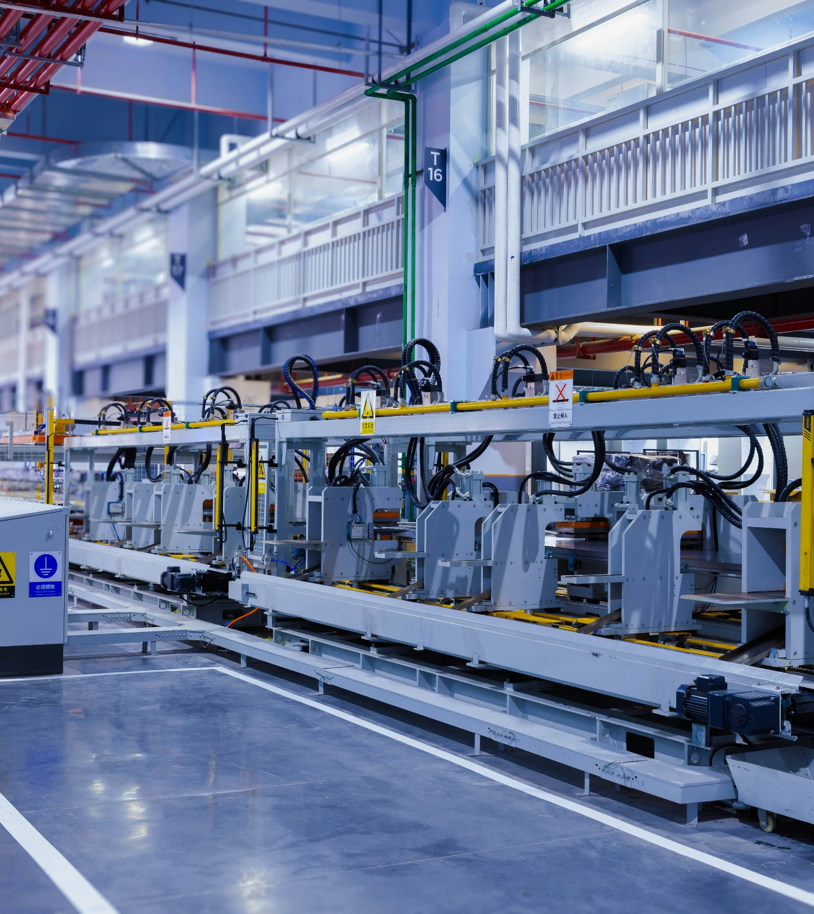
Evropske industrije kao dio industrijskih revolucija
Energetski
Transport i mobilnost
Proizvodnja
Gradnja i infrastruktura
Poljoprivreda i prehrambena industrija
Upravljanje otpadom i reciklaža
Vodne i usluge zaštite okoliša
Digitalno i IKT
Fotografija: homa-appliances-pWUyHVJgLhg-unsplash

Slide 30
Podnaslov 2.3: Transformacija tržišta rada
Ključni aspekti:
Tržište rada u brojkama
Transformacija tržišta rada
Notes:
Pitanje: imate li već ideje o temi svog apstrakta?
Da li preferirate sastanak prije (OCs za brainstorming + svako sa svojim predmetima) ili tokom CM?

Slide 31
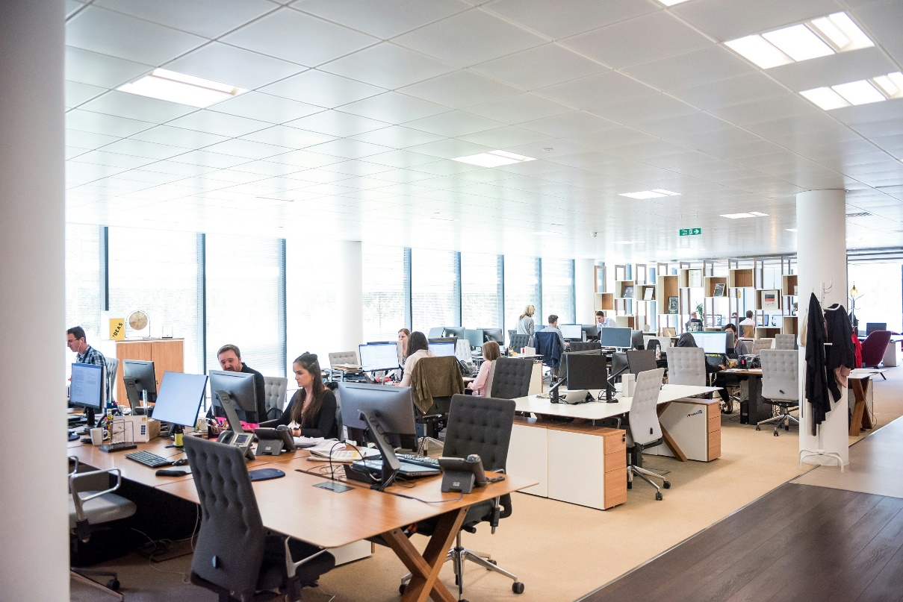
Tržište rada u brojkama
Trendovi
Transformacija tržišta rada – zelene i digitalne tranzicije preoblikuju vještine, radna mjesta i industrije.
Statistika zapošljavanja (2024/2025):
Ukupna nezaposlenost: 5,9%
Nezaposlenost mladih (15–24): 14,8 %
Tržište rada je relativno zasićeno, ali se pojavljuju neskladi vještina kako se industrije razvijaju.
Fotografije: arlington-research-KNhVkViDchA0-unsplash

Slide 32

Tržište rada u brojkama
Zelene vještine i novi trendovi
Rastuća potražnja za zelenim vještinama – otprilike 40 % radnih mjesta u EU zahtijeva visok/srednji intenzitet vještina za zelenu tranziciju.
Globalni trendovi – oglasi za posao koji zahtijevaju zelene vještine porasli su sa 7,3 % (2023) na 7,7 % (2024).
Jaz u zapošljavanju - potražnja raste brže (11,6 %) nego ponuda (5,6 %) radnika sa zelenim vještinama.
Vrhunske zelene vještine - Inženjerstvo zaštite okoliša, projektovanje sistema obnovljive energije, društvena odgovornost (CSR), održivi lanci snabdijevanja, ESG, analiza zelenih i digitalnih podataka.
Novonastale profesije - tehničari za obnovljivu energiju, energetski revizori, menadžeri kružne ekonomije, inženjeri za pretvaranje otpada u resurse, stručnjaci za održive materijale, planeri zelene politike, analitičari energetskog tržišta, inženjeri za algoritme baterija
Fotografije: eric-prouzet-B3UFXwcVbc4-unsplash

Slide 33
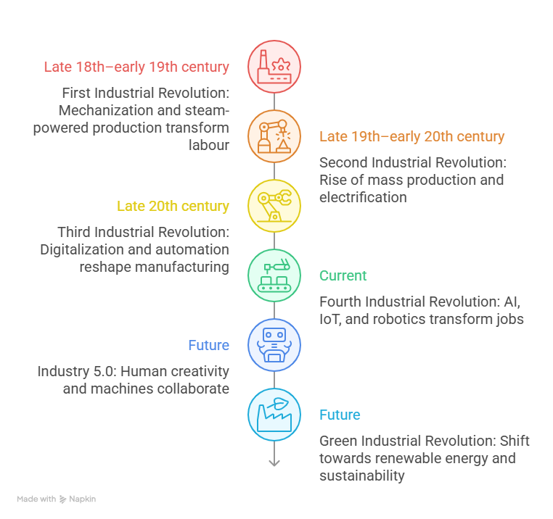
Transformacija tržišta rada
  VET institucije moraju se fokusirati na međusektorske zelene vještine, praktično iskustvo, saradnju s industrijom i cjeloživotno učenje kako bi pripremile radnike za nove zelene poslove.

Slide 34
Modul 3: Cirkularna ekonomija i efikasnost resursa
Podnaslov 3.1: Osnove cirkularne ekonomije, upoznavanje s glavnim dokumentima
Podnaslov 3.2: Efikasnost resursa u praksi i veza s cirkularnom ekonomijom
Podnaslov 3.3: Dobri primjeri implementacije cirkularne ekonomije i efikasnosti resursa
Premošćivanje zelene i digitalne podjele
Poboljšati kvalitet stručnog obrazovanja i obuka (VET) na Zapadnom Balkanu za održivi razvoj.

Slide 35
Podnaslov 3.1: Osnove cirkularne ekonomije, upoznavanje s glavnim dokumentima
Ključni aspekti:
Cirkularna ekonomija
pristup "multi-R"
Cirkularna ekonomija – glavni dokumenti
Notes:
Pitanje: imate li već ideje o temi svog apstrakta?
Da li preferirate sastanak prije (OCs za brainstorming + svako sa svojim predmetima) ili tokom CM?

Slide 36

Cirkularna ekonomija
Evropska komisija - "Cirkularna ekonomija je model proizvodnje i potrošnje koji uključuje dijeljenje, iznajmljivanje, ponovnu upotrebu, popravak, obnovu i reciklažu postojećih materijala i proizvoda što je duže moguće. Na taj način se produžava životni ciklus proizvoda."
Slika: mathieu-stern-1zO4O3Z0UJA-unsplash

Slide 37









Linearna ekonomija
DODAVANJE
VREDNOST
VREDNOST JE
IZGUBLJENA
Transport
Pakovanje
Montaža
Proizvodnja
Prerada
vrijednost se urušava ili se gubi
Ekstrakcija sirovina
"Negativna vrijednost"
što dovodi do troškova odlaganja, zagađenja i potrebe za zamjenom
PRIJE
UPOTREBA
UPOTREBA
Notes:
1.7.2013
Napomena: svrha ovog i sljedeća četiri slajda je pokazati razliku između linearnog i kružnog gospodarstva
Brdo vrijednosti može se koristiti za prikazivanje ekonomije. Vrijednost se dodaje u svakom koraku dok se proizvod kreće "uzbrdo", na lijevoj strani: uzimamo resurse, obrađujemo ih, proizvodimo proizvode i dostavljamo ih korisnicima.
‹#›

Slide 38


Cirkularna ekonomija
MULTI - R
PRISTUP
DODAVANJE
VREDNOST
POVRAT
VREDNOST
Transport
Pakovanje
Smanjiti
Montaža
Proizvodnja
Ponovna upotreba
Prerada
Popravak
Ekstrakcija sirovina
Recikliraj
PRIJE
UPOTREBA
UPOTREBA
Notes:
1.7.2013
Napomena: svrha ove i sljedeće četiri slajda je pokazati razliku između linearnog i kružnog gospodarstva
Brdo vrijednosti može se koristiti za prikaz privrede. Vrijednost se dodaje u svakom koraku dok se proizvod kreće "uzbrdo", na lijevoj strani: uzimamo resurse, obrađujemo ih, proizvodimo proizvode i dostavljamo ih korisnicima.
‹#›

Slide 39
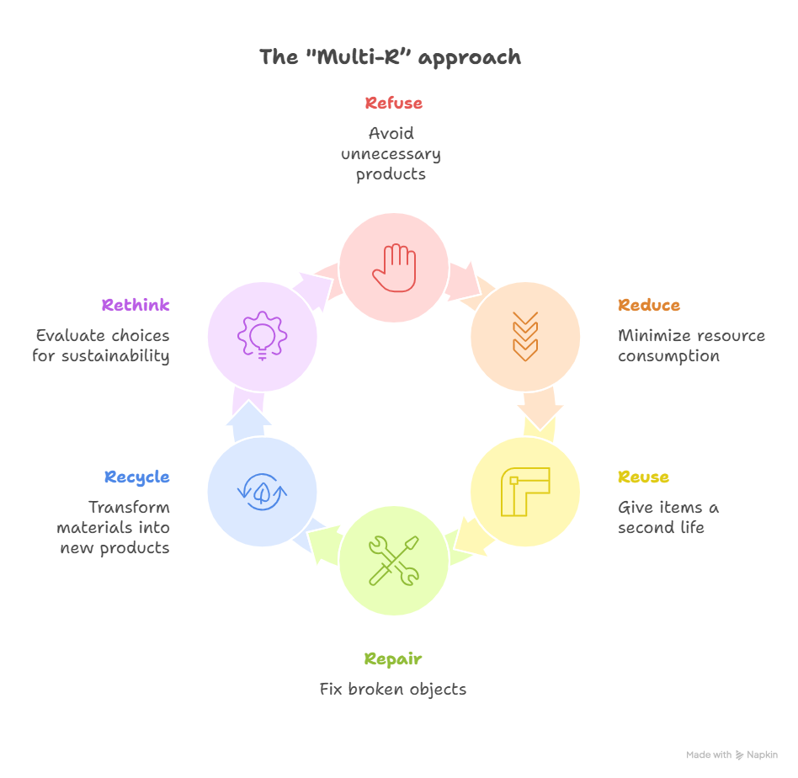
"multi-R" pristup
  Odbaci
  Smanjiti
  Ponovna upotreba
  Popraviti
  Recikliraj
  Preispitaj
  Studija slučaja: istražite kako se svaki princip primjenjuje u svakodnevnom životu ili profesionalnim kontekstima—od smanjenja materijalnog otpada u proizvodnji do održavanja alata i opreme za dužu upotrebu.

Slide 40




Cirkularna ekonomija
Glavni dokumenti
Slike Evropske komisije

Slide 41
Podnaslov 3.2: Efikasnost resursa u praksi i veza sa cirkularnom ekonomijom
Ključni aspekti:
Efikasnost resursa
Dokumenti i efikasnost resursa
Veza sa cirkularnom ekonomijom
Notes:
Pitanje: imate li već ideje o temi svog apstrakta?
Da li preferirate sastanak prije (OCs za brainstorming + svako sa svojim predmetima) ili tokom CM?

Slide 42
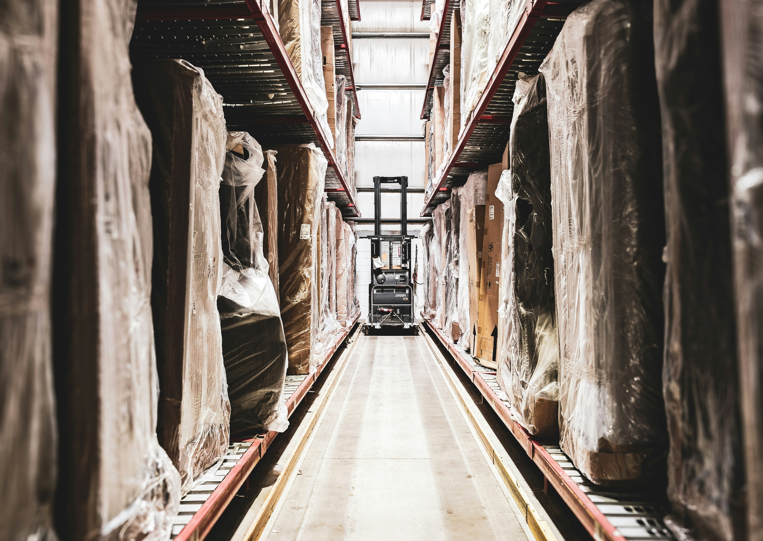
Efikasnost resursa
Resursi - svi materijali dostupni u našem okruženju koji su tehnološki pristupačni, ekonomski isplativi i kulturno održivi i pomažu nam da zadovoljimo naše potrebe i želje
Efikasnost resursa - korištenje prirodnih resursa na način koji maksimizira njihovu vrijednost tokom cijelog životnog ciklusa, uz minimiziranje utjecaja na okoliš
Fotografija: ashley-_ZRWgz-a60Q-unsplash

Slide 43

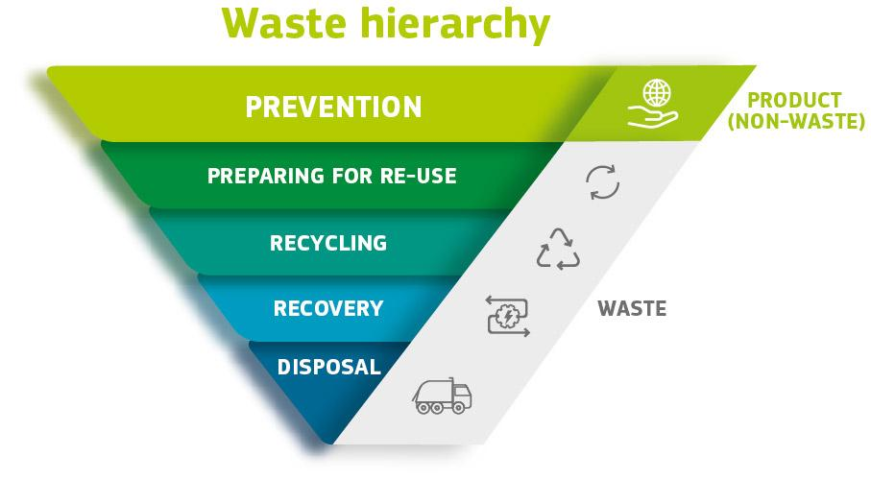
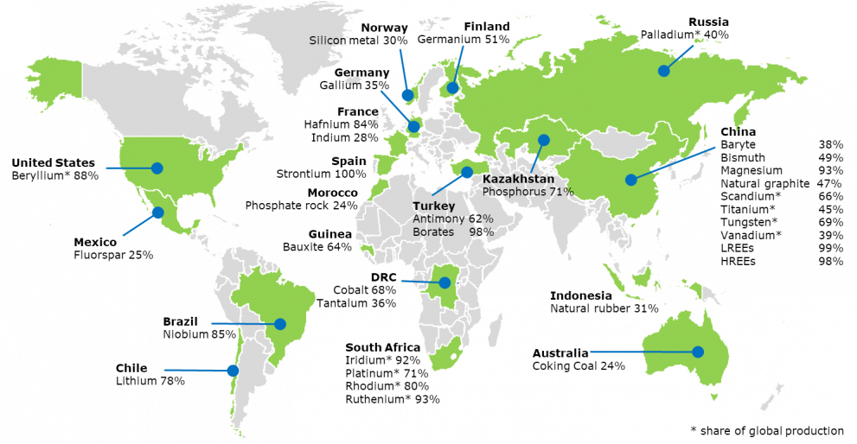
Dokumenti i efikasnost resursa
Slike Evropske komisije

Slide 44
Veza sa cirkularnom ekonomijom
MULTI - R
PRISTUP
DODAVANJE
VREDNOST
POVRAT
VREDNOST
Transport
Pakovanje
Smanjiti
Montaža
Proizvodnja
Ponovna upotreba
Prerada
Popravak
Ekstrakcija sirovina
Recikliraj
PRIJE
UPOTREBA
UPOTREBA
Notes:
1.7.2013
Napomena: svrha ove i sljedeće četiri slajda je pokazati razliku između linearnog i kružnog gospodarstva
Brdo vrijednosti može se koristiti za prikaz privrede. Vrijednost se dodaje u svakom koraku dok se proizvod kreće "uzbrdo", na lijevoj strani: uzimamo resurse, obrađujemo ih, proizvodimo proizvode i dostavljamo ih korisnicima.
‹#›

Slide 45
Podnaslov 3.3: Dobri primjeri implementacije cirkularne ekonomije i efikasnosti resursa
Ključni aspekti:
Energetske zajednice
Fondacija Food Think Tank (FTT)
Notes:
Pitanje: imate li već ideje o temi svog apstrakta?
Da li preferirate sastanak prije (OCs za brainstorming + svako sa svojim predmetima) ili tokom CM?

Slide 46

Energetske zajednice
Kolektivni energetski model u kojem građani, zadruge, mala i srednja preduzeća i lokalne vlasti zajednički proizvode, upravljaju i koriste obnovljivu energiju.
Prioritetizirati lokalnu ekološku i društvenu vrijednost ispred profita—smanjiti emisije, smanjiti troškove, poboljšati efikasnost i izgraditi otpornost zajednice.
Inovativna infrastruktura i tehnologije: solarni paneli na krovovima, male vjetroturbine, zajedničke baterije i pametni sistemi za upravljanje energijom.
federico-beccari-ahi73ZN5P0Y-unsplash

Slide 47
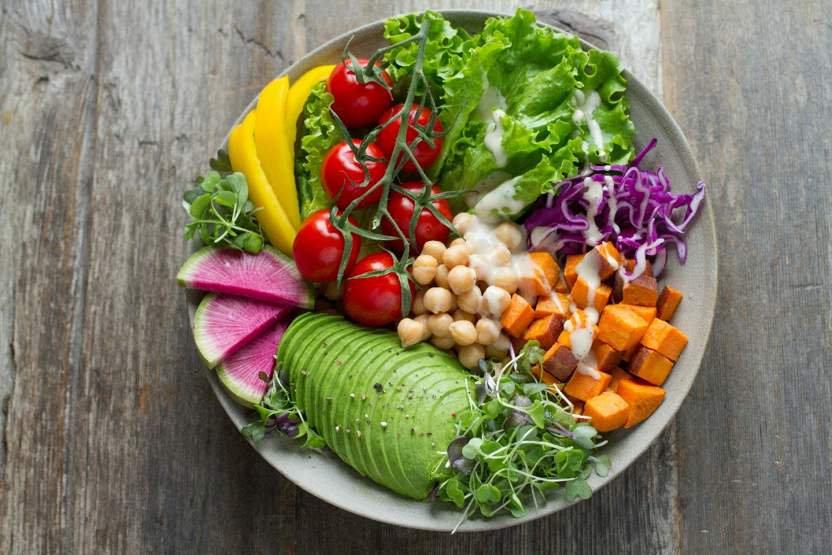
Fondacija Food Think Tank (FTT)
Okuplja kuhare, dizajnere, naučnike i zanatlije kako bi primijenili principe održivosti i efikasnosti resursa u svakodnevnom poslovanju.
Višak sastojaka pretvara se u kiseline, fermentirane namirnice, džemove i sirće; kupci vraćaju tegle radi ponovne upotrebe, a komšije dijele višak vrtnih plodova.
Neprodajna hrana se redistribuiraju putem aplikacije Foodsi, pokazujući kako mala i srednja preduzeća mogu pretvoriti otpad u vrijednost, istovremeno potičući lokalnu saradnju i odgovorno korištenje resursa.
Fotografije: anna-pelzer-IGfIGP5ONV0-unsplash

Slide 48
Reflektivna aktivnost
Možete li se sjetiti jednog procesa, sistema ili aktivnosti u vašoj zajednici ili organizaciji gdje bi primjena principa zelene ekonomije mogla stvoriti mjerljive društvene, ekonomske ili ekološke koristi? Koji bi bio prvi mali korak koji biste mogli poduzeti da taj proces učinite održivijim? S kim u vašoj zajednici ili na radnom mjestu biste mogli sarađivati kako bi ova promjena bila učinkovitija?
Možete li identificirati aktivnost koja zahtijeva mnogo resursa u vašem svakodnevnom životu ili na radnom mjestu, gdje bi primjena šest R principa (odbaciti, smanjiti, ponovo koristiti, popraviti, reciklirati, preispitati) mogla značajno poboljšati efikasnost i održivost? Koji od šest R principa bi se mogli odmah primijeniti? Koji bi zahtijevali više planiranja ili redizajna? Postoje li materijali ili proizvodi u vašem okruženju koji bi se mogli prenamijeniti ili lokalno distribuirati umjesto da se odlože? Kako biste mogli potaknuti druge da učestvuju u zatvaranju ovih materijalnih krugova?
Možete li se sjetiti neke kompanije, organizacije ili lokalne inicijative u vašoj zemlji koja uspješno primjenjuje prakse kružne ekonomije ili strategije efikasnosti resursa? Koje specifične prakse koriste koje bi mogle inspirisati poboljšanja u vašem radu, organizaciji ili zajednici? Kako bi se slični napori u dijeljenju hrane ili prevenciji otpada mogli uvesti tamo gdje živite ili radite? Koje društvene koristi – kao što su izgradnja zajednice ili smanjena nejednakost – bi mogle proizaći iz takvih inicijativa?
Premošćivanje zelene i digitalne podjele
Poboljšajte kvalitet stručnog obrazovanja i obuka (VET) na Zapadnom Balkanu za održivi razvoj.

Slide 49







Hvala!
Cleantech Bugarska

